Slide 1
GESTÃO E ORGANIZAÇÃO DO TEMPO Elaborado por Armando Fernandes 17 Janeiro 2013

Slide 2
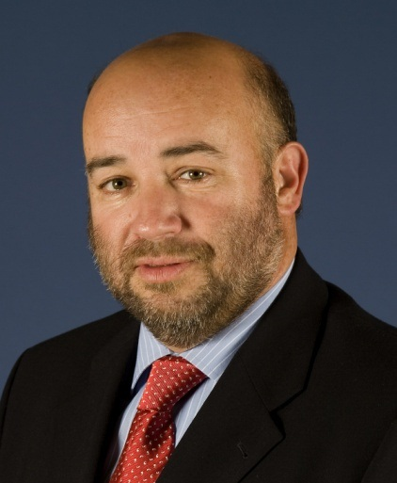
Tenho formação na área de Economia, e 28 anos de
experiência em consultoria de organização, gestão
de empresas e equipas, informática.
Na fábula infantil “Alice no País das maravilhas” de Lewis
Carroll retiro o seguinte diálogo entre o gato Cheshire e
Alice que traduz a situação do empresário:
"O senhor poderia dizer-me, por favor, qual o caminho que devo tomar para sair daqui?"
"Isso depende muito de para onde você quer ir", respondeu o Gato.
"Não me importo muito para onde...", retrucou Alice.
"Então não importa o caminho que você escolha", disse o Gato.
"... contanto que dê em algum lugar", Alice completou.
A LOUCURA É FAZER O MESMO DE SEMPRE E ESPERAR RESULTADOS DISTINTOS.
Notes:
2
Vou lançar-vos um desafio
Escrevam 3 coisas que deviam efectuar no vosso negócio a que actualmente não fazem

Slide 3
Controlo do Tempo
Notes:
3
Notes:

Slide 4
Como Gerir o Tempo
A maioria das pessoas que conheço não conseguem gerir o tempo!
Passam a vida correr, não contratam os profissionais necessários, e em nome da economia realizam muitas tarefas técnicas!
Por isso não tem tempo para nada…

Slide 5
Como Gerir o Tempo
O tempo é um património limitado e por isso todos os minutos contam.
Antes de realizar uma tarefa sugiro que faça a seguinte pergunta: - Qual o melhor Retorno em Investimento que obtenho com esta tarefa?

Slide 6
O TEMPO
O tempo não é elástico, não estica: quando se puxa de um lado, encolhe do outro!
Assim, quanto mais tempo estiver a trabalhar, menos tempo tem para si, para a família e para os amigos!
O tempo é uma entidade fixa: 24 horas serão sempre 24 horas!

Slide 7
Quem controla o tempo
Depois de saber como ocupa o seu tempo, a ênfase principal é colocado em quê?
A ocupação parte de impulsos espontâneos?
Faz o auto controlo do tempo?
Qual parte é desencadeada e controlada por outras pessoas?

Slide 8
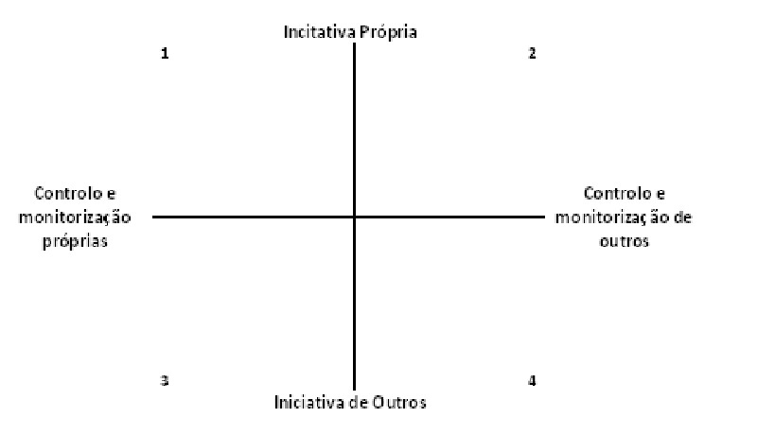
Quem controla o tempo

Slide 9
Eficácia e Eficiência
Que parte da ocupação total do seu tempo é despendida eficazmente (fazer as coisas certas)?
Que parte da ocupação total do seu tempo é despendida eficientemente (fazendo bem as coisas)?

Slide 10
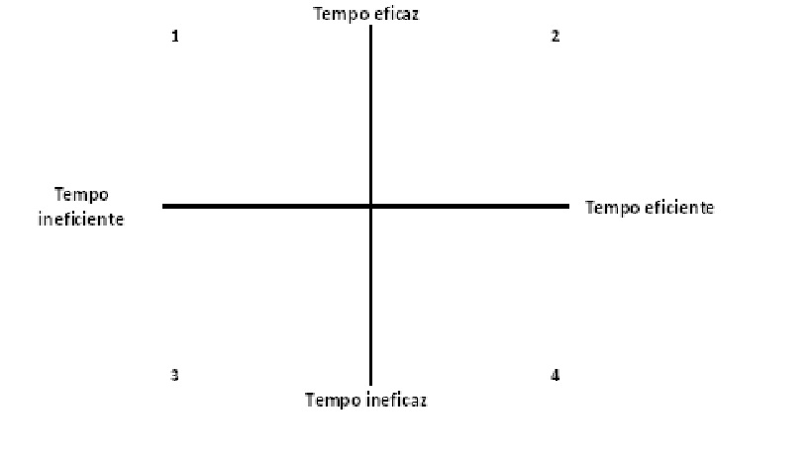
Eficácia e Eficiência

Slide 11
Alvo Temporal...
Não Urgente & Não Importante
Urgente & Não Importante
Urgente & Importante
Não Urgente
mas Importante
ZONA
Resposta
Ilusão
Distracção
Copyright ActionCoach
Notes:
11

Slide 12
Alvo Temporal...
Não Urgente & Não Importante
Urgente & Não Importante
Urgente & Importante
Não Urgente
mas Importante
ZONA
Trabalhar
"A" sua
actividade
Resposta
Ilusão
Distracção
Copyright ActionCoach
Notes:
12

Slide 13
Urgente
Não urgente
Importante organizar a longo prazo, melhorar as nossas competências e evitar problemas.
Ao dedicarmos tempo a preparar e a organizar estamos a melhor a nossa capacidade de administrar.
Questões urgentes e importantes para resolver.
IMEDIATO
e gestão de crises
Importante
Estas actividades parecem urgentes.
Será mesmo urgente ou é precipitação.
Há que aclarar o sentido da urgência
Não FAÇA
Não importante
Notes:
Cuadrante I. Cuadrante de la supervivencia.
Ejemplos de cuando estamos aquí.
Trabajos urgentes que tienen que entregarse hoy.
Ir al médico por un dolor muy fuerte.
Reparar algo que se ha roto por falta de mantenimiento y que se requiere urgentemente.
Cuadrante II. Cuadrante del liderazgo.
Todo lo preventivo como ir a un chequeo médico de rutina, o llevar el coche a mantenimiento preventivo.
La preparación y el estudio, normalmente estan aquí.
Convivir con la familia.
Aunque este es el segundo cuadrante, explicalo al final, después de hablar del III y el IV.
Cuadrante III. Cuadrante del engaño.
Por ejemplo esos reportes que no dormimos por entregarlos en fecha y hora, y que luego pasan dias o semanas sin que alguien los lea.
Ejemplo las reuniones a las que llegamos urgentemente, y que después de estar dos horas nos damos cuenta que no tiene ningun sentido estar ahí.
Cuando estamos haciendo cosas del cuadrante III, normalmente es porque alguien no se dio tiempo para planificar, y analizar si esa actividad ademas de urgente, tenía alguna importancia.
Cuadrante IV.
El cuadrante del desperdicio.
Aquí está la ociocidad inutil, el chisme, la pérdida de tiempo sin sentido.
Aquí nacen los vicios.
Algunas reflexiones que hacer respecto a esta Matriz de Covey:
Como nos sentimos cuando estamos en cada uno de los cuadrantes?
Cuanto tiempo estamos en cada uno?
En el cuadrante uno nos sentimos presionados y angustiados, en el tres frustrados, en el cuatro ociosos e imporductivos. En el dos nos sentimos con control.
Donde estan normalmente los bomberos? Cuando apagan fuegos están en el I, pero mas vale que siempre estén en el dos para estar listos para apagar incendios. Una empresa proactiva, es capaz de tomar proyectos críticos del cuadrante uno y responder favorablemente a ellos.

Slide 14
Urgente
Não urgente
Preparação
Prevenção
Valores
Afirmação
Planeamento
Estabelecer Relações
Autenticidade
Crises
Questões prementes
Projectos,
Reuniões
Executar
Importante
Interrupções
Algumas chamadas de telefone
Algumas cartas
Alguns relatórios
Algumas reuniões
Futilidades
Correio Desnecessário
Certas chamadas telefónicas
Os vampiros do tempo
Actividades de entretenimento
Não importante
Notes:
Cuadrante I. Cuadrante de la supervivencia.
Ejemplos de cuando estamos aquí.
Trabajos urgentes que tienen que entregarse hoy.
Ir al médico por un dolor muy fuerte.
Reparar algo que se ha roto por falta de mantenimiento y que se requiere urgentemente.
Cuadrante II. Cuadrante del liderazgo.
Todo lo preventivo como ir a un chequeo médico de rutina, o llevar el coche a mantenimiento preventivo.
La preparación y el estudio, normalmente estan aquí.
Convivir con la familia.
Aunque este es el segundo cuadrante, explicalo al final, después de hablar del III y el IV.
Cuadrante III. Cuadrante del engaño.
Por ejemplo esos reportes que no dormimos por entregarlos en fecha y hora, y que luego pasan dias o semanas sin que alguien los lea.
Ejemplo las reuniones a las que llegamos urgentemente, y que después de estar dos horas nos damos cuenta que no tiene ningun sentido estar ahí.
Cuando estamos haciendo cosas del cuadrante III, normalmente es porque alguien no se dio tiempo para planificar, y analizar si esa actividad ademas de urgente, tenía alguna importancia.
Cuadrante IV.
El cuadrante del desperdicio.
Aquí está la ociocidad inutil, el chisme, la pérdida de tiempo sin sentido.
Aquí nacen los vicios.
Algunas reflexiones que hacer respecto a esta Matriz de Covey:
Como nos sentimos cuando estamos en cada uno de los cuadrantes?
Cuanto tiempo estamos en cada uno?
En el cuadrante uno nos sentimos presionados y angustiados, en el tres frustrados, en el cuatro ociosos e imporductivos. En el dos nos sentimos con control.
Donde estan normalmente los bomberos? Cuando apagan fuegos están en el I, pero mas vale que siempre estén en el dos para estar listos para apagar incendios. Una empresa proactiva, es capaz de tomar proyectos críticos del cuadrante uno y responder favorablemente a ellos.

Slide 15
TEMPO É DINHEIRO

Slide 16
Como Transformar Tempo em Dinheiro
Empreendedorismo é ter a capacidade de converter o conhecimento, genialidade e esforço através do investimento que faz com o seu tempo, em dinheiro
Estabeleça o seu alvo de Rendimentos base
Quantas horas considera que é efectivamente produtivo, gerando receitas de forma directa?
Quantas horas gasta a fazer outras coisas: deslocação casa-trabalho, papelada, arquivo, etc

Slide 17
Como Transformar Tempo em Dinheiro
Contabilize o tempo que gasta a fazer outras coisas
Quantifique o que se passa na sua vida
Estabeleça um custo base para as horas que você dispensa com compromissos e outras coisas que faz que são directamente pagas

Slide 18
Calcular o Seu Alvo Base de Rendimento
Vencimento Base: €_________
Divida por 1760 horas
(220 dias x 8 = 1760 horas que trabalha por ano)
= Valor Base por Hora €_________
X % de tempo gasto produtivamente _______
vs. não-produtivo
= Qual o valor do seu tempo por hora: €_______
Notes:
Increase Productive %

Slide 19
Método Prioridades ABCDE
A - Muito Importante
B – É uma coisa que deve fazer
C – Será agradável fazer
D – Pode ser delegado
E – pode ser eliminado
A regra é que nunca faça uma tarefa B quando tem de fazer alguma A

Slide 20
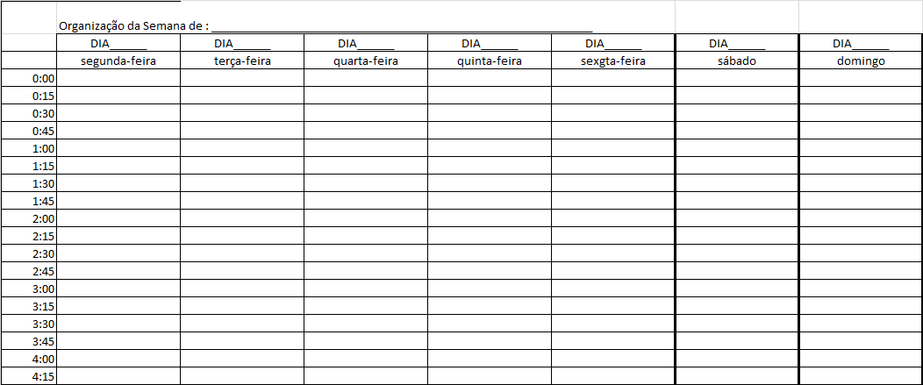

Slide 21
LEI DE PARETO
80% das tarefas podem ser planeadas
(ORGANIZE-AS)
80:20
Sistematize
Os outros 20% são excepções
Humanize

Slide 22
10 Técnicas de Gestão do Tempo que Vale a Pena Usar
Domestique o telefone, fax & email
Minimize as reuniões
Pratique a pontualidade absoluta
Faça e utilize listas – horários, lista com coisas a fazer, listas de pessoas a contactar, planeador de conferências
Tente interligar tudo para que vá ao encontro aos seus objectivos
Faça cócegas à memória utilizando stickers – 90 pastas numeradas de 1 a 30 representando 90 dias, nas quais coloca as informações mais relevantes para quando precisar das mesmas

Slide 23
10 Técnicas de Gestão do Tempo que Vale a Pena Usar
7. Bloqueie o seu tempo – Agendamento por defeito
8. Minimize as Actividades Não Planeadas – todos os dias deverão ser planeados em blocos de 30 minutos – desde o início até ao final do dia
9. Lucro do Tempo “Que Sobra” – Oiça Cassettes e CDs sempre que estiver preso no trânsito ou à espera no aeroporto, etc
10. Evite as Horas de Ponta – evite ir ao banco às Sextas-Feiras especialmente depois das 11h, evite ir ao hipermercado aos feriados

Slide 24
Despeça-se a Si Próprio, Substitua-se a Si Próprio
Faça uma Auto-Análise e uma Auto-Interpretação Honesta – quais são as especialidades que você faz particularmente bem?
Delegue:
Defina o que tem que ser feito
Certifique-se que a pessoa a quem delega percebe exactamente o que tem que fazer; delegação vs abdicação
Explique porque é que tem que ser feito
Ensine a forma como deverá ser feito

Slide 25
Despeça-se a Si Próprio, Substitua-se a Si Próprio
Delegue
Certifique-se que a pessoa percebe o processo que deve seguir
Estabeleça o prazo ou a data de término para reportar a tarefa/trabalho
Certifique-se que ambos estão de acordo relativamente à data/hora
Substitua-se a si próprio
Dê as boas-vindas à sua dispensabilidade
Saiba o que vai fazer com o tempo que agora lhe resta

Slide 26
Perguntas?

Slide 27
Contactos
Armando Fernandes
Business Coach
Bairro Vila Morena Lote 21
2560-619 Torres Vedras Telf.: +351 261 100 003 Fax.: +351 261 100 006 Tlm.: +351 934 515 241
url: www.personal-business-coach.pt
Blog: http://itaca-pensamento.blogspot.com/
Email: armando.fernandes@personal-business-coach.pt
27

